Slide 1
Космические профессии.

Slide 2
Космос - это будущее человечества. Трудно представить более романтичную и перспективную сферу деятельности, чем освоение космоса. Сегодня сделаем шаг навстречу космосу! Расскажем о самых разных профессиях в космической отрасли.

Slide 3
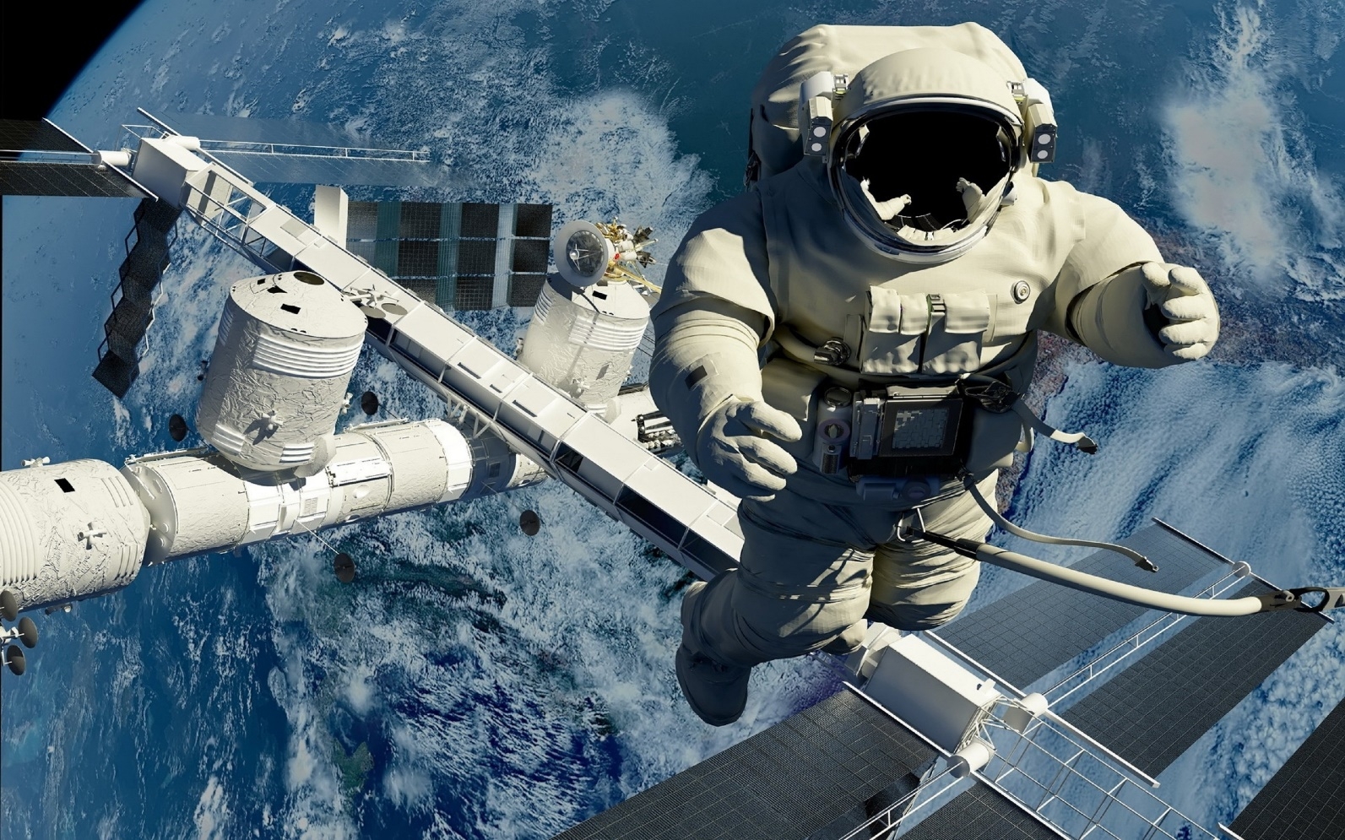
Космонавт. Проводит биологические, химические, физические исследования на Международной космической станции и в открытом космосе. Испытывает новую технику, ремонтирует бортовое оборудование, предотвращает аварийные ситуации. Каждый день любуется Землей и звездами из иллюминатора

Slide 4
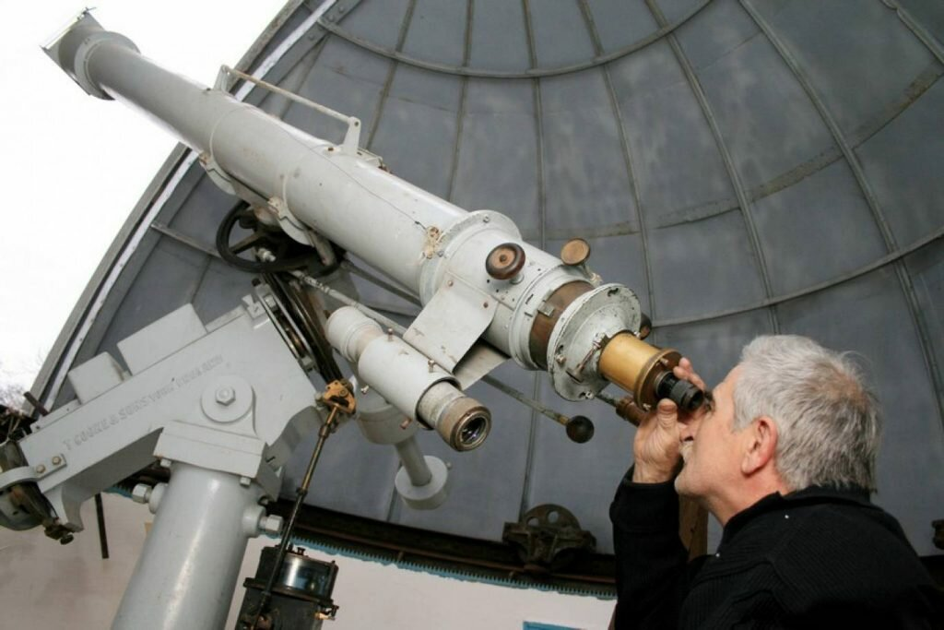
Астроном Наблюдает за космическими объектами, включая планеты, звезды, галактики. Анализ данных, которые они собирают, дает ключ к вопросам космического масштаба: возраст и строение планет, размеры и происхождение вселенной.

Slide 5
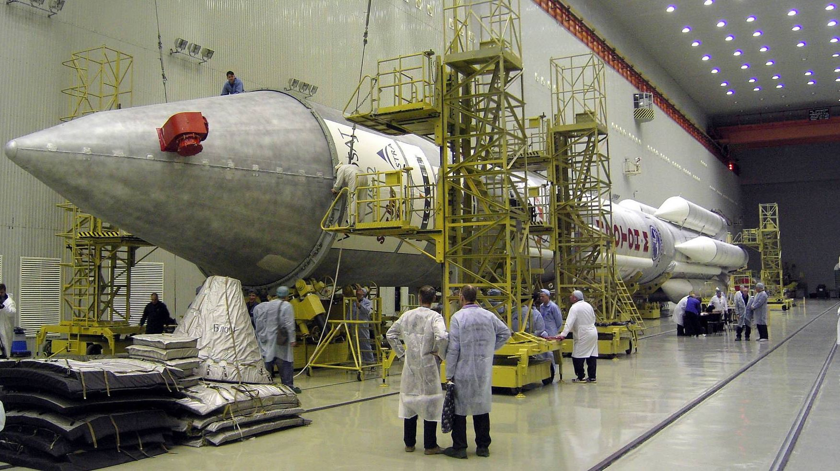
Инженер-конструктор. Проектирует, строит и испытывает ракеты и космические корабли.

Slide 6
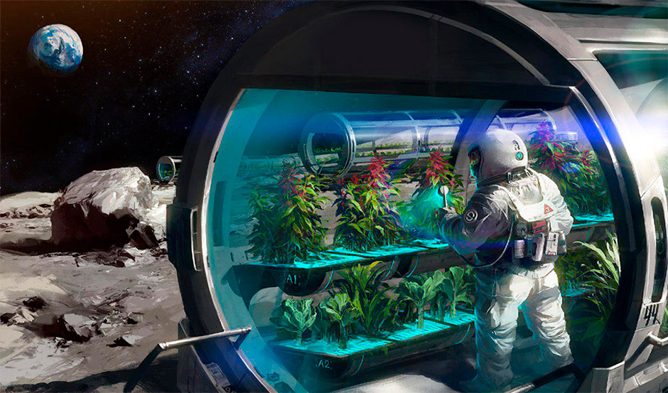
Космический биолог Исследует биологические системы в условиях космоса и на других планетах. Специалисты этой профессии смогут выращивать на космических станциях растения и разводить животных.

Slide 7
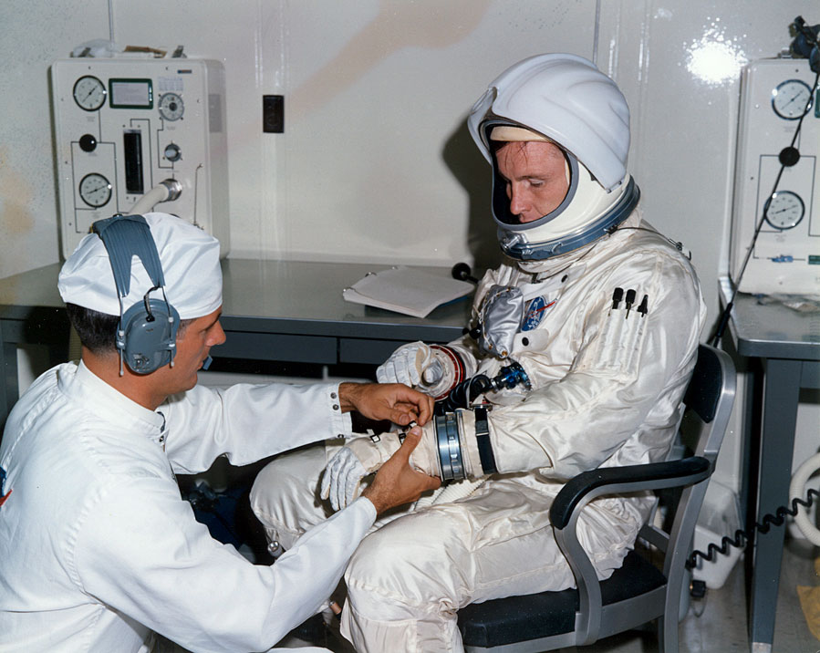
Специалист по космической медицине Проводит отбор космонавтов для полета, следит за их самочувствием и психологическим состоянием. При его участии проектируются скафандры и системы жизнеобеспечения летательных аппаратов.

Slide 8
Менеджер космического туризма Разрабатывает программы для туристов, которые хотят побывать в космосе в развлекательных целях. Контролирует процесс подготовки туриста к полету.

Slide 9
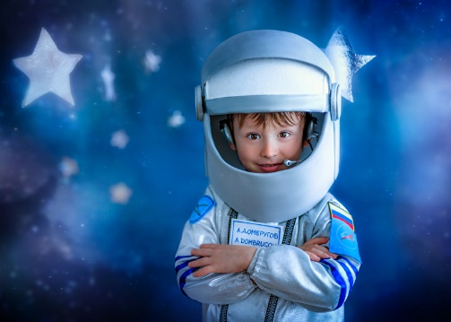
Необъятен, и до конца не изведан космос. И кто знает, может быть, кто-нибудь из вас, когда вырастет, станет его новым покорителем.

